Slide 1
Мобильная школа волонтёров
Автор проекта: Малинина Екатерина Сергеевна

Slide 2
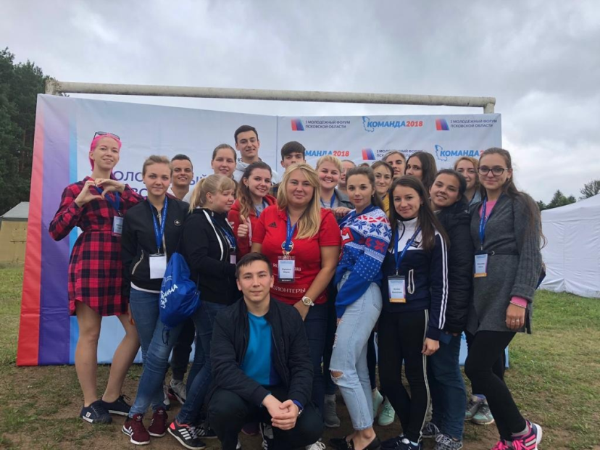
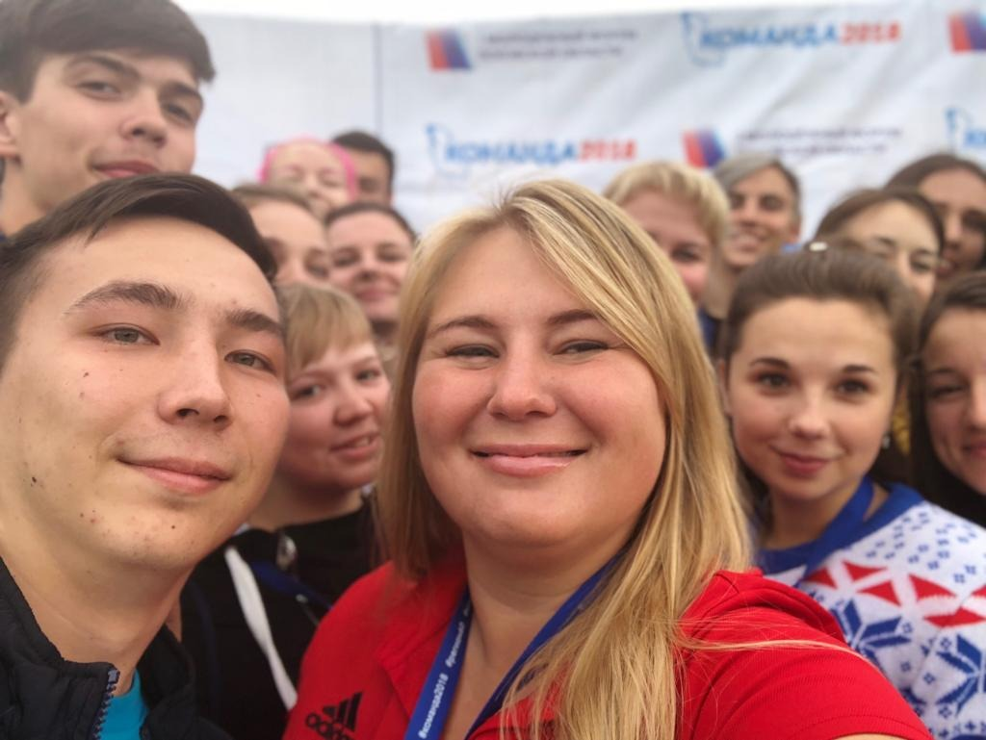
Наша команда профессионалов

Slide 3
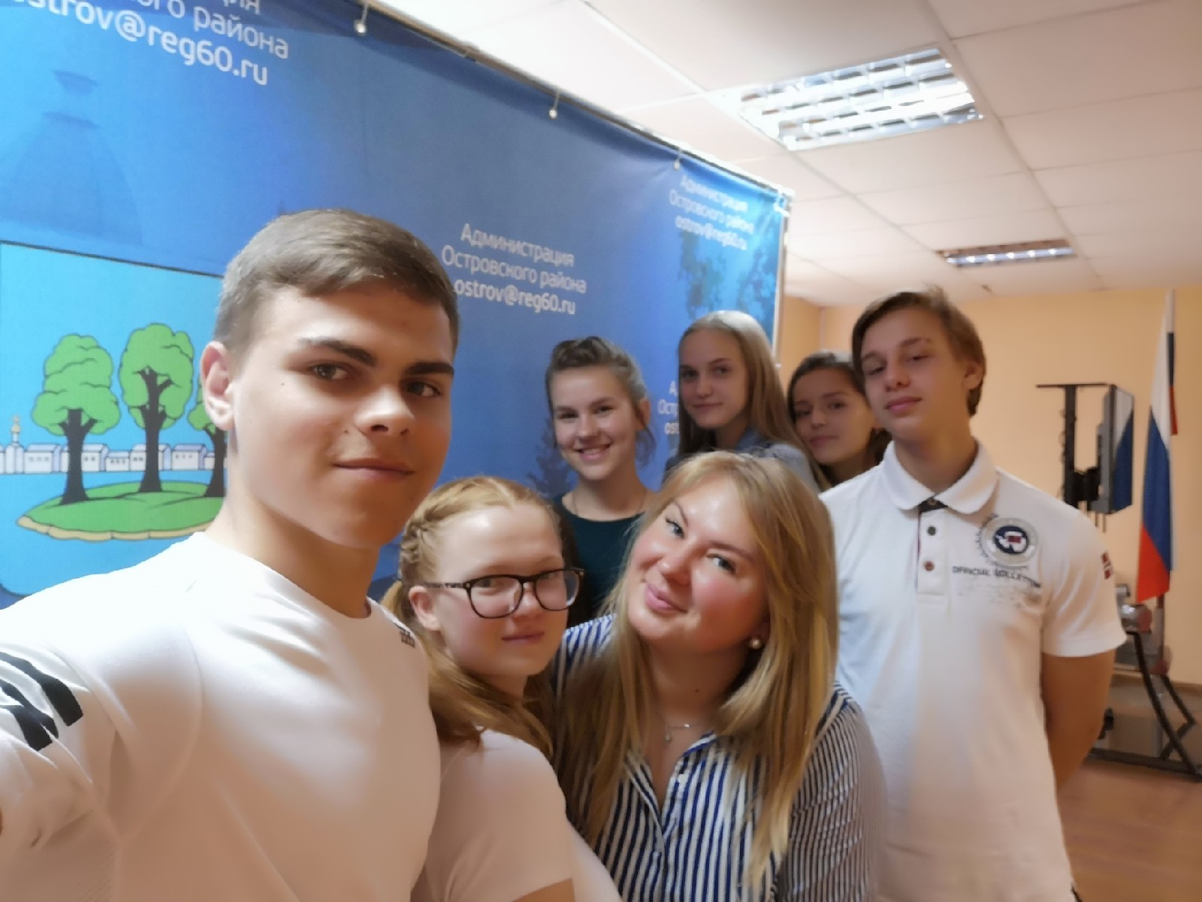
Наша первая встреча в муниципалитете

